Slide 1
Первичный гиперальдостеронизм
Первичный гиперальдостеронизм
Хатира Ширинова
АМУ, Кафедра I Хирургических заболеваний

Slide 2
Определение
Первичный гиперальдостеронизм
Первичный гиперальдостеронизм - это синдром, характеризующийся повышенной секрецией альдостерона и подавлением ренин-ангиотензиновой системы.
Основными патофизиологическими признаками заболевания являются гипертония, изменения в гомеостазе калия и повреждение тканей-мишени..

Slide 3
Первичный гиперальдостеронизм встречается у женщин в два раза чаще, чем у мужчин. Обычно встречается в возрасте от 30 до 50 лет.
Первичный гиперальдостеронизм
10%
30%

Slide 4
Клиника
Первичный гиперальдостеронизм
Диастолическая гипертензия - которая не отвечает на медикаментозное лечение
Гипокалиемия - встречается у 80-90% пациентов
Хотя высокое количество альдостерона является функцией увеличения объема, периферические отеки встречаются редко.
Дефицит калия вызывает мышечную слабость и боль, быструю утомляемость, полиурию, полидипсию.
Помимо гипокалиемии, наблюдается легкий метаболический алколоз и легкая гиператремия.

Slide 5
Диагностика
Первичный гиперальдостеронизм
Каждый пациент с гипертензией и гипокалиемией должен обследоваться на первичный гиперальдостеронизм, даже если он принимает диуретики.
Кроме того
    Те, у кого тяжелая гипертензия
    Люди с устойчивой гипертонией, несмотря на лечение
    Гипертония начавшийся в раннем возрасте
    должны обследоваться.

Slide 6
Диагностика
Первичный гиперальдостеронизм
Цель исследования пациентов с первичным гиперальдостеронизмом
Подтверждение гиперальдостеронизма с помощью биохимического анализа
различать идиопатическую гиперплазию коры надпочечников, которую лечат медикаментозно от аденомы надпочечников (альдостеронома) которого лечат оперативно

Slide 7
Диагностический алгоритм
Первичный гиперальдостеронизм
Клиника альдестерона
Прекращаем спиронолактон и ингибиторы АПФ
Мочегонно-зависимая гипокалиемия
Прекратить диуретики и восстановить потери K. После 2 недель соленой диеты определяем уровень К в сыворотке крови.
Спонтанная гипокалиемия
Продолжайте диуретики
К в суточной моче и стоя PRA и PAK
стоя PRA и PAK
Если K в норме, вероятность I-альдостеронизма низкая.

Slide 8
Первичный гиперальдостеронизм
Результат (+), если хотя бы есть 2 из следующих
Спонтанная гипокалиемия и калиурез,
PRA<3 nq/ml/saat ,
соотношение PAK-PRA >20
KCl поддержка
После 5-дневной диеты с высоким содержанием натрия :
      Альдостерон, Na и кортизол в суточной моче,
      стоя уровень PRA , Калий в сыворотке
Высокий уровень альдостерона в моче
Подтверждается первичный альдостеронизм

Slide 9
Первичный гиперальдостеронизм
В отличие от идиопатической гиперплазии надпочечников у пациентов с альдостеромоном, гипокалиемия является более тяжелой.
Высокий уровень альдостерона в плазме и моче.
Альдостерон обычно наблюдается у молодых людей.(<50 лет)

Slide 10
Первичный гиперальдостеронизм
Визуальные тесты не должны проводиться без биохимического диагноза аденомы надпочечников, потому что может быть инциденталома, которая не функционирует .

Slide 11
Утвержден первичный гиперальдостеронизм
Первичный гиперальдостеронизм
Надпочечника КТ и МРТ
Односторонняя аномалия
Нормальная, двусторонняя узловатость, одностороннее утолщение надпочечников
> 1 см, односторонняя аденома, другая железа в норме
<1 см. Односторонняя аденома
Образец надпочечниковой вены для альдостерона и кортизола
Скорее всего альдостерон секретируемая аденома,
Латеризация
синтеза альдостерона
Без
латеризации
Лапароскопическая адреналэктомия
Медикаментозное
лечение

Slide 12
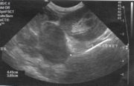
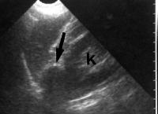
Первичный гиперальдостеронизм
УЗИ

Slide 13
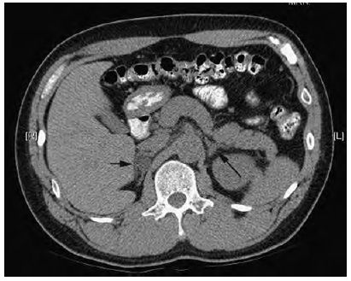
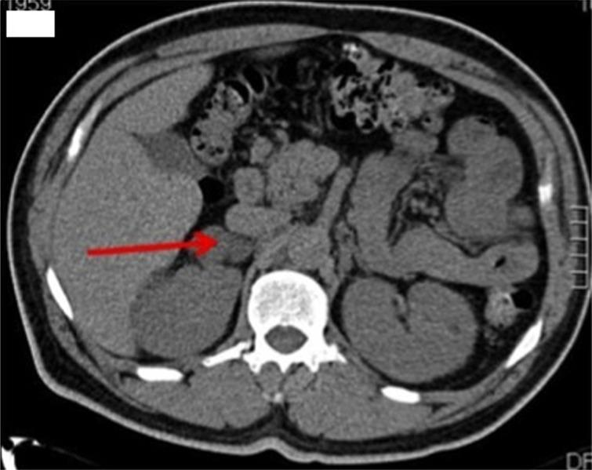
Первичный гиперальдостеронизм
МРТ

Slide 14
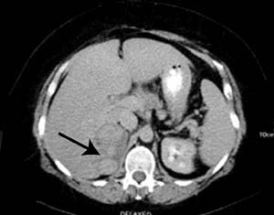
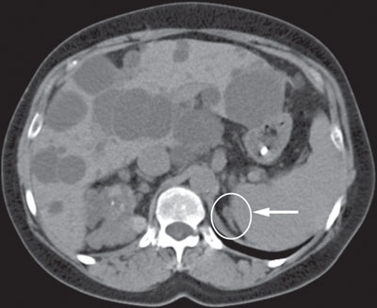
Первичный гиперальдостеронизм

Slide 15
Лечение
Первичный гиперальдостеронизм
Хирургическое удаление альдостерон секретируемых аденом , приводит к 100% лечению гипокалиемии и 90% гипертонии.
У 60-70% пациентов наблюдается постоянное улучшение артериальной гипертонии.
До операции назначают спиронолактон И для коррекции дефицита К и алкалоза перед наркозом назначают К
Плохой ответ на операцию связан с возрастом старше 50 лет , с мужским полом и с наличием множества узлов в надпочечниках.

Slide 16
Наиболее подходящее лечение солитарных, односторонних альдостероном это хирургическая операция. Поскольку эти опухоли, как правило, небольшие (~ 1-2 см), Лапароскопическая адреналэктомия является предпочтительной.
Если есть какие-либо подозрения на гормонально-активную карциному, следует выбрать трансабдоминальный подход, так как надпочечники и соседние органы (почки, печень, поджелудочная железа, селезенка или ободочная кишка) могут нуждаться в резекции в виде N- блока.
Двусторонняя адреналэктомия не рекомендуется при аденомах, поскольку устранить возникающую надпочечную недостаточность сложнее, чем лечение гипертонии.
Первичный гиперальдостеронизм

Slide 17
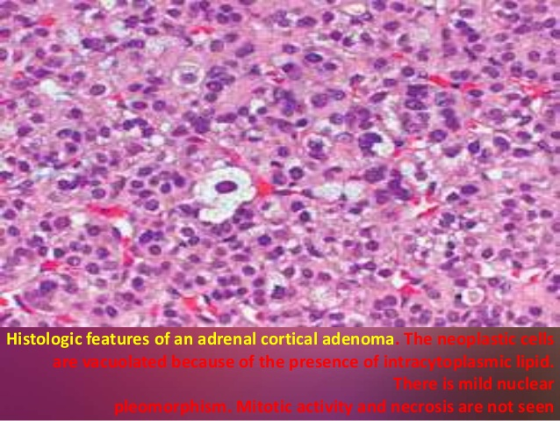
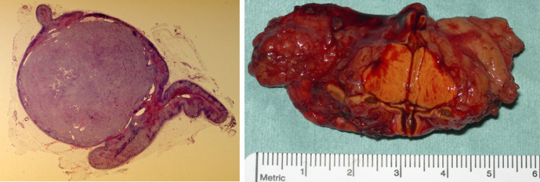
Патогистологическая экспертиза
Первичный гиперальдостеронизм

